Slide 1

Βήμα 1^{ο} :
Αποφασίζοντας τους Στόχους της Παρέμβασης για την Αλλαγή Συμπεριφοράς με βάση την Αξιολόγηση Διαφορετικών Θεμάτων και τις Συμπεριφορές του Κοινού-Στόχου
ΤΜΗΜΑ ΕΠΙΣΤΗΜΗΣ
ΔΙΑΤΡΟΦΗΣ ΚΑΙ ΔΙΑΙΤΟΛΟΓΙΑΣ
Διατροφική Αγωγή & Διατροφικές Συνήθειες
ΕΔΔ506
Ευαγγελία Φάππα
Διαιτολόγος - Διατροφολόγος, PhD
Notes:
ID=d924773e-9a16-4d6d-9803-8cb819e99682
Recipe=text_billboard
Type=TextOnly
Variant=0
FamilyID=AccentBoxWalbaum_Zero

Slide 2



Slide 3
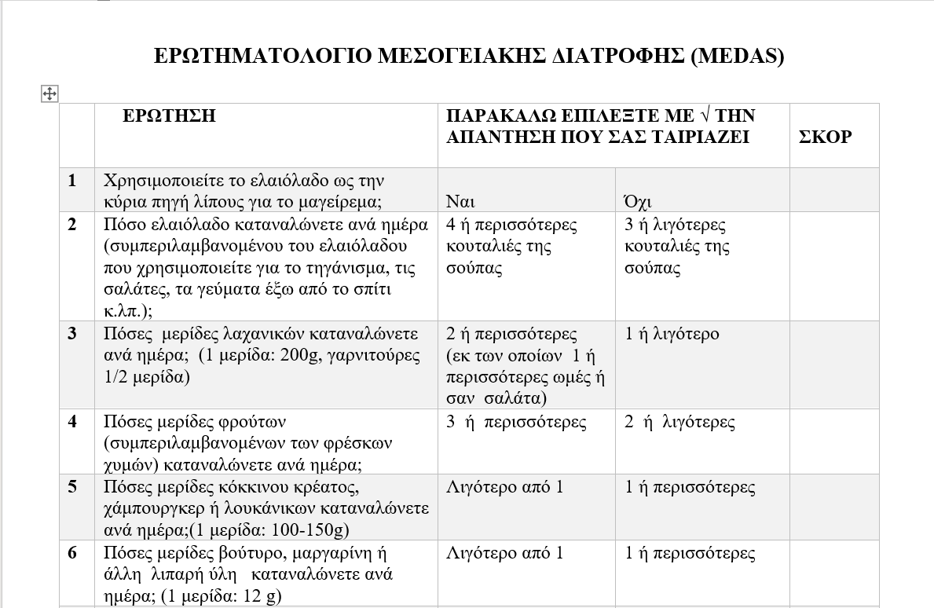

Slide 4
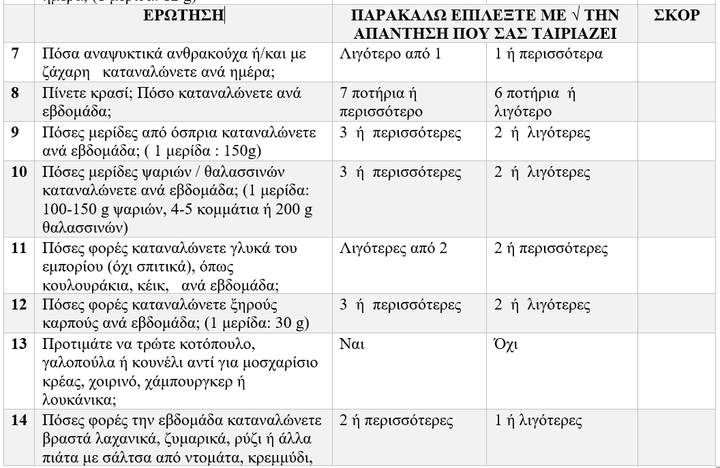

Slide 5
Σκορ
Βήμα 1: Κάθε ένα από τα 14 ερωτήματα σκοράρεται με 1 ή 0 ανάλογα με το αν ο/ η ερωτώμενος προσκολλάται ή όχι σε καθένα από τα συστατικά στοιχεία της μεσογειακής δίαιτας. Ειδικότερα, η επιλογή στοιχείου στην αριστερή στήλη βαθμολογείται με 1, ενώ στην δεξιά με 0.
Βήμα 2: Η συνολική βαθμολόγηση του MEDAS προκύπτει από το άθροισμα των απαντήσεων και έχει εύρος από 0 έως 14.
Σκορ ≤ 5 υποδηλώνει χαμηλή προσκόλληση στην Μεσογειακή Δαιτα,
Σκορ 6-9 μέτρια προσκόλληση και
Σκορ ≥ 10 υψηλή προσκόλληση στην Μεσογειακή Δίαιτα.

Slide 6
Αξιολόγηση!
1) Πώς τα πάει ο πληθυσμός – στόχος ως προς την προσκόλληση στη Μεσογειακή Δίαιτα;

Slide 7
Αξιολόγηση!
1) Πώς τα πάει ο πληθυσμός – στόχος ως προς την προσκόλληση στη Μεσογειακή Δίαιτα;
2) Πώς μπορεί να βελτιωθεί;

Slide 8
Αξιολόγηση!
1) Πώς τα πάει ο πληθυσμός – στόχος ως προς την προσκόλληση στη Μεσογειακή Δίαιτα;
2) Πώς μπορεί να βελτιωθεί;
3) Ποια η συμπεριφορά – στόχος;

Slide 9

Χρήση έγκυρων εργαλείων!

Slide 10
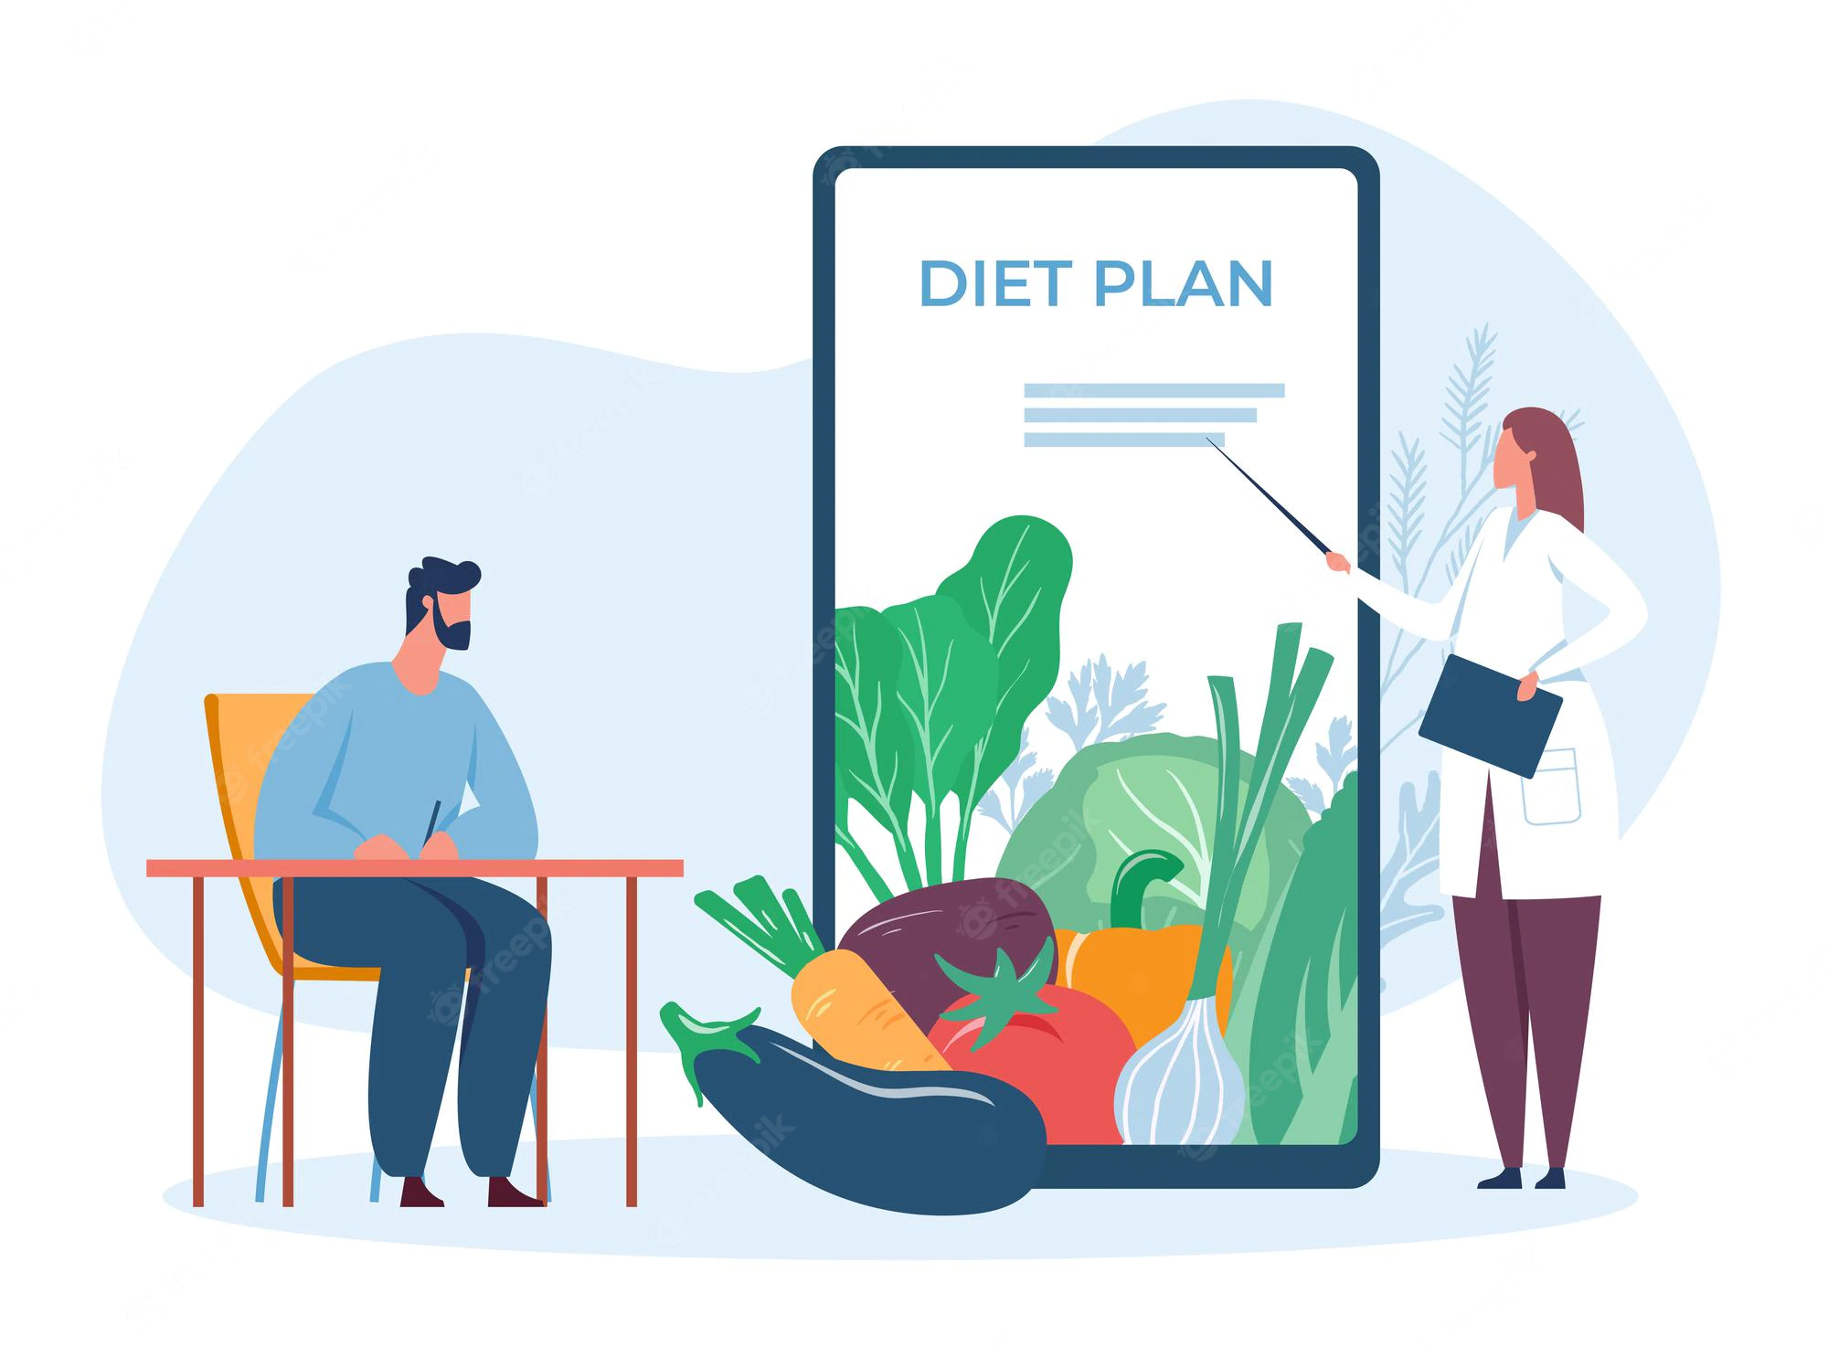
Η διατροφική αγωγή είναι πιο πιθανό να είναι αποτελεσματική όταν έχει σχεδιαστεί προσεκτικά

Slide 11
(Decide)
Αποφασίστε τους στόχους αλλαγής συμπεριφοράς (για τον πληθυσμό στόχο)
(Explore)
Εξερευνήστε τους καθοριστικούς παράγοντες αλλαγής για στοχευμένες συμπεριφορές
(Select)
Επιλέξτε τη θεωρία και την εκπαιδευτική φιλοσοφία που θα χρησιμοποιήσετε
Βήμα 1
Βήμα 2
Βήμα 3
(Indicate)
Προσδιορίστε τους κατάλληλους γενικούς στόχους
(Generate)
Δημιουργήστε εκπαιδευτικό πλάνο
(Nail down)
Εξειδικεύστε το πλάνο αξιολόγησης
Βήμα 4
Βήμα 5
Βήμα 6

Slide 12
Βήμα 1:
Αποφασίζοντας το Κοινό στόχο και τους Στόχους της Παρέμβασης για Αλλαγή Συμπεριφοράς

Slide 13

ΕΝΑΡΞΗ
Μια διαδικασία εκπαιδευτικής αγωγής ξεκινά όταν κάποιο άτομο, κοινότητα, οργανισμός ή κυβερνητικός παράγοντας εκφράσει την ανησυχία του για κάποιο θέμα που σχετίζεται με τη διατροφή και την υγεία, το υπάρχον διατροφικό σύστημα, τον κοινωνικό αντίκτυπο των υφιστάμενων πρακτικών και ούτω καθ' εξής. Οι ανησυχίες μπορούν να εκφραστούν με τη μορφή κάποιων ερευνητικών ευρημάτων, αναφορών ή πολιτικών κειμένων.

Slide 14
Η συμμετοχή του κοινού – στόχου στο Πρόγραμμα Προωθεί την Κινητοποίηση, την Ενδυνάμωση και την Αποτελεσματικότητα
Διαδικασία συστηματικής εκτίμησης:
Ποιο είναι το ακροατήριο;
Τι μπορείς να μάθεις σχετικά με θέματα και συμπεριφορές του ακροατηρίου σου από διαθέσιμες γενικές πηγές;
Τι μπορείς να μάθεις για θέματα και συμπεριφορές του δικού σου ακροατηρίου;
Ποιοι θα είναι οι στόχοι αλλαγής συμπεριφοράς των συνεδριών ή του προγράμματος βασισμένοι στις εκτιμήσεις;
Για την κατάλληλη ανάπτυξη του προγράμματος, η συμμετοχή ανθρώπων που παίζουν ρόλο στο πρόγραμμα (π.χ. μέλη κοινότητας, ομάδες πολιτών, μαθητές, διατροφικοί εκπαιδευτές, δάσκαλοι, αρχηγοί πρακτορείων ή διευθυντές σχολείων) στη διαδικασία εκτίμησης ενισχύει την αντανάκλαση στο πρόγραμμα των επιθυμιών και των αναγκών και εξασφαλίζει τη σχετικότητα των συνεδριών και τα κίνητρα των συμμετεχόντων.

Slide 15

Ποιο είναι το Κοινό-Στόχος;
Η επιλογή του κοινού συνήθως βασίζεται στην πρώτη προτεραιότητα σε σχέση με:
Τον πληθυσμό
(π.χ. παχυσαρκία στα παιδιά),
Την κρισιμότητα της κατάστασης
(π.χ.διαβήτης),
Ένας πληθυσμός ειδικού κινδύνου
(π.χ. υγεία των οστών στους εφήβους),
Ή παράγοντες ανισοτήτων της υγείας
(π.χ. γειτονιές χαμηλού εισοδήματος).
Η πρώτη απόφαση που πρέπει να πάρετε είναι το ποιον θέλετε να προσεγγίσετε σε σχέση με τι. Σε πολλές περιπτώσεις, το κοινό-στόχος έχει επιλεχθεί για εσάς από τον οργανισμό που θα χρηματοδοτήσει την διατροφική αγωγή.
Μπορεί επίσης να βασίζεται και στον βαθμό ενδιαφέροντος:
τα άτομα μπορεί να εγγράφονται για τα σεμινάριά σας μέσω διαδικτύου, newsletter ή φυλλαδίων.

Slide 16
Η κατανόηση του κοινού-στόχου σε βάθος είναι κρίσιμη!
Η κατανόηση αυτή διαβεβαιώνει:
1) την ορθή λογική για τις συνεδρίες ή τα προγράμματα διατροφικής αγωγής που βασίζονται στα θέματα και στις ανάγκες που έχουν ταυτοποιηθεί ως σημαντικής εθνικής ή τοπικής προτεραιότητας ή ενδιαφέροντος από την κοινότητα ή το κοινό-στόχο.
2) ότι το πρόγραμμα λαμβάνει υπόψη τις υπάρχουσες και επιθυμητές συμπεριφορές και πρακτικές του κοινού.
Πριν γνωρίσετε το κοινό στόχο μπορείτε να μάθετε κάποιες γενικές πληροφορίες από ποικίλες πηγές σχετικά με κοινά παρόμοια με το δικό σας, που θα σας είναι χρήσιμες κατά τον σχεδιασμό του προγράμματος ή των συνεδριών διατροφικής αγωγής.
Τι μπορείς να μάθεις σχετικά με θέματα και συμπεριφορές του ακροατηρίου σου από διαθέσιμες γενικές πηγές;

Slide 17
ΤΙ ΜΠΟΡΕΙΣ ΝΑ ΜΑΘΕΙΣ ΣΧΕΤΙΚΑ ΜΕ ΘΕΜΑΤΑ ΠΡΟΒΛΗΜΑΤΙΣΜΟΥ ΓΙΑ ΕΝΑ ΑΚΡΟΑΤΗΡΙΟ ΑΠΟ ΔΙΑΘΕΣΙΜΕΣ ΓΕΝΙΚΕΣ ΠΗΓΕΣ;
1. Συχνά η λογική για ένα πρόγραμμα βασίζεται σε θέματα υγείας που αντιμετωπίζουν τα άτομα του κοινού-στόχου όπως η αύξηση σωματικού βάρους κατά την εφηβεία.
2. Θέματα που αναφέρονται στο σύστημα τροφών π.χ. αποτύπωμα άνθρακα που προκύπτει από τις εκπομπές αερίων θερμοκηπίου, υπερβολική μεταφορά, επεξεργασία και συσκευασία τροφίμων.
3. Μπορεί να αφορούν σε κοινωνικά θέματα που σχετίζονται με τα τρόφιμα π.χ. η δυναμική της οικογένειας.

Slide 18
Πηγές πληροφορίας για θέματα υγείας
Βιβλιογραφία Έρευνας και Μελετών
Έγγραφα Εθνικής Πολιτικής
Οργανώσεις ή Πηγές Χρηματοδότησης
Κάθε χώρα έχει πολιτικές διατροφής, σε έντυπη μορφή για την καθοδήγηση κυβερνητικών προγραμμάτων και την παροχή πληροφοριών στο κοινό. Ιδιωτικές εθελοντικές οργανώσεις υγείας, εκδίδουν, επίσης, συστάσεις για το κοινό που μπορούν να χρησιμοποιηθούν ως βάση για θέματα της παρέμβασης.
Βιβλιογραφικές ανασκοπήσεις, έρευνες υγείας, δεδομένα εθνικής θνητότητας και θνησιμότητας, γνώμες ειδικών, δείκτες υγείας, % ασθενειών
Μπορεί να εργαστείτε για έναν οργανισμό ή υπηρεσία με δικές του προτεραιότητες π.χ. απογευματινά σχολεία, ΚΑΠΗ.

Slide 19
ΤΙ ΜΠΟΡΕΙΣ ΝΑ ΜΑΘΕΙΣ ΣΧΕΤΙΚΑ ΜΕ ΣΥΜΠΕΡΙΦΟΡΕΣ ΤΟΥ ΑΚΡΟΑΤΗΡΙΟΥ ΣΟΥ ΑΠΟ ΔΙΑΘΕΣΙΜΕΣ ΓΕΝΙΚΕΣ ΠΗΓΕΣ
1. Ανασκόπηση της Σχετικής Βιβλιογραφίας της Διατροφικής Έρευνας | 2. Ανασκόπηση των Δεδομένων Παρακολούθησης ή Δεδομένα από Έρευνες Καταναλωτών | 3. Διατροφικές Συστάσεις Κυβερνητικών, Διεθνών και άλλων Οργανισμών
Η βιβλιογραφία της διατροφικής έρευνας είναι ένα καλό σημείο για να ξεκινήσετε τη συλλογή πληροφοριών σε σχέση με τις συμπεριφορές, τις δράσεις, ή τις πρακτικές που σχετίζονται με τα τρόφιμα και που φαίνεται ότι έχουν αντίκτυπο σε θέματα υγείας του κοινού-στόχου. | Η ανασκόπηση των επιδημιολογικών δεδομένων ή των δεδομένων από έρευνες καταναλωτών μπορούν επίσης να παρέχουν πολύτιμες πληροφορίες. | Οι περισσότερες κυβερνήσεις παρέχουν διατροφικές οδηγίες βασισμένες στα τρόφιμα.

Slide 20
Πώς μπορείς να μάθεις για θέματα και συμπεριφορές του δικού σου ακροατηρίου;
Θέματα Υγείας
  Μπορεί να είστε σε θέση να εξασφαλίσετε συγκεκριμένα στοιχεία που σχετίζονται με την υγεία του κοινού-στόχου, αν εργάζεστε με συγκεκριμένες ομάδες, όπως αθλητές ή νέοι με διαβήτη.
Συστήματα Τροφίμων
  Είναι σημαντικό να διερευνήσετε πώς η διαθεσιμότητα, η προσβασιμότητα, το κόστος, η προώθηση και το περιβάλλον των τροφίμων επηρεάζουν τις διατροφικές επιλογές του κοινού-στόχου. Οι σχετικές πληροφορίες μπορούν να συλλεχθούν μέσω ερωτηματολογίων, ομαδικών συζητήσεων και συνεντεύξεων με μέλη του κοινού-στόχου και βασικούς εμπλεκόμενους φορείς.
Κοινωνικά Θέματα που Σχετίζονται με τα Τρόφιμα
  Είναι σημαντικό να συλλέξετε πληροφορίες απευθείας από το κοινό-στόχο μέσω εστιασμένων συζητήσεων, ατομικών συνεντεύξεων ή ερωτηματολογίων.

Slide 21
ΤΙ ΜΠΟΡΕΙΣ ΝΑ ΜΑΘΕΙΣ ΣΧΕΤΙΚΑ ΜΕ ΣΥΜΠΕΡΙΦΟΡΕΣ ΤΟΥ ΣΥΓΚΕΚΡΙΜΕΝΟΥ ΚΟΙΝΟΥ-ΣΤΟΧΟΥ ΑΠΟ ΔΙΑΘΕΣΙΜΕΣ ΓΕΝΙΚΕΣ ΠΗΓΕΣ;
Συνεντεύξεις ή Συζητήσεις με Ομάδες
  Είναι πολύ σημαντικό να συζητήσετε με το κοινό-στόχο για τις πρακτικές και τις συμπεριφορές τους. Συμπεριφορικά δεδομένα μπορούν να συλλεχθούν από συνεντεύξεις ατόμων, ομάδων ή γρήγορες συζητήσεις με ανθρώπους καθώς αναχωρούν από ένα κατάστημα τροφίμων ή ένα κοινοτικό κέντρο.
Παρατηρήσεις
  Οι επίσημες παρατηρήσεις είναι δύσκολο να γίνουν, αλλά είναι χρήσιμες. Οι ανεπίσημες παρατηρήσεις έχουν μεγάλη αξία και μπορεί να είναι αρκετές στις περισσότερες περιπτώσεις, όπως κατά την παρατήρηση των γευμάτων των παιδιών στο σχολείο, των αγορών των εφήβων στην γειτονιά κατά την λήξη του σχολείου ή των ειδών των τροφίμων που διαθέτουν τα καταστήματα της γειτονιάς.
Έρευνες
  Εάν είναι εφικτό και επιτρεπτό να γίνει έρευνα μέσω ερωτηματολογίων στο κοινό-στόχο, καλό θα ήταν να πραγματοποιηθεί έτσι ώστε να απαντηθούν ερωτήσεις σχετικά με τις διατροφικές πρακτικές και να αποκτήσετε συγκεκριμένες και χρήσιμες πληροφορίες.

Slide 22
ΚΡΙΤΗΡΙΑ ΠΡΟΤΕΡΑΙΟΠΟΙΗΣΗΣ ΣΥΜΠΕΡΙΦΟΡΩΝ:
Αξιολογήστε τις συμπεριφορές με βάση:
Με βάση τα θέματα προβληματισμού που ταυτοποιήσατε, έχετε συλλέξει πληροφορίες για περισσότερες πρακτικές ή συμπεριφορές από όσες έχετε τον χρόνο και τις πηγές για να ασχοληθείτε, και επομένως πρέπει να θέσετε προτεραιότητες.
1
Πόσο σημαντικό είναι να αλλάξετε αυτή τη συμπεριφορά;
2
Πόσο τροποποιήσιμες είναι οι συμπεριφορές ή οι πρακτικές από τις εκπαιδευτικές μεθόδους;
3
Πόσο εφικτή είναι στην πράξη;
4
Πόσο θελκτική είναι στο κοινό-στόχο;
5
Πόσο μετρήσιμη είναι η αλλαγή σε αυτή τη συμπεριφορά, δράση ή πρακτική;

Slide 23
ΚΡΙΤΗΡΙΑ ΠΡΟΤΕΡΑΙΟΠΟΙΗΣΗΣ ΣΥΜΠΕΡΙΦΟΡΩΝ:
Αξιολογήστε τις συμπεριφορές με βάση:
Είναι η συγκεκριμένη συμπεριφορά ξεκάθαρα παράγοντας του θέματος που μας αφορά στο συγκεκριμένο κοινό-στόχο ή πληθυσμό;
1
Πόσο σημαντικό είναι να αλλάξετε αυτή τη συμπεριφορά;

Slide 24
ΚΡΙΤΗΡΙΑ ΠΡΟΤΕΡΑΙΟΠΟΙΗΣΗΣ ΣΥΜΠΕΡΙΦΟΡΩΝ:
Αξιολογήστε τις συμπεριφορές με βάση:
Η κρίση για την τροποποίηση συμπεριφοράς μπορεί να βασιστεί σε αποδείξεις από τη βιβλιογραφία, που έχουν υποδείξει ότι αντίστοιχες συμπεριφορές έχουν τροποποιηθεί και παλαιότερα σε παρεμβάσεις.
1
Πόσο σημαντικό είναι να αλλάξετε αυτή τη συμπεριφορά;
2
Πόσο τροποποιήσιμες είναι οι συμπεριφορές ή οι πρακτικές από τις εκπαιδευτικές μεθόδους;

Slide 25
2
Πόσο τροποποιήσιμες είναι οι συμπεριφορές ή οι πρακτικές από τις εκπαιδευτικές μεθόδους;
Μελέτες έχουν δείξει ότι οι πιθανότητες τα άτομα να δεχθούν και να υιοθετήσουν μια αλλαγή επηρεάζεται από τα ακόλουθα:
Σχετικό πλεονέκτημα. Γιατί αυτή η συμπεριφορά είναι καλύτερη από την υπάρχουσα;
Πολυπλοκότητα. Είναι αρκετά απλό για εμένα ώστε να το κατανοήσω και να το εφαρμόσω;
Συμβατότητα. Πώς είναι σχετικά με τον τρόπο που ζω; Συνιστώμενες συμπεριφορές που είναι παρόμοιες με τις υπάρχουσες είναι πιθανότερο να υιοθετηθούν.
Δογματικότητα. Μπορώ να το δοκιμάσω πρώτα πριν δεσμευτώ να το ακολουθήσω για μεγάλο χρονικό διάστημα;
Παρατηρητικότητα. Μπορώ να δω τι συμβαίνει σε άλλους ή σε μένα όταν το εφαρμόσουμε; Τα ξεκάθαρα ορατά πλεονεκτήματα είναι πιθανότερο να παροτρύνουν την υιοθέτηση.

Slide 26
Πόσο χρόνο και πόσους πόρους είστε σε θέση να αφιερώσετε στην παρέμβαση;
Τι διάρκεια θα έχει το πρόγραμμα: Θα είναι αρκετή για να φανεί η αλλαγή;
ΚΡΙΤΗΡΙΑ ΠΡΟΤΕΡΑΙΟΠΟΙΗΣΗΣ ΣΥΜΠΕΡΙΦΟΡΩΝ:
Αξιολογήστε τις συμπεριφορές με βάση:
1
Πόσο σημαντικό είναι να αλλάξετε αυτή τη συμπεριφορά;
2
Πόσο τροποποιήσιμες είναι οι συμπεριφορές ή οι πρακτικές από τις εκπαιδευτικές μεθόδους;
3
Πόσο εφικτή είναι στην πράξη;

Slide 27

Ποιοι θα Είναι οι στόχοι Αλλαγής Συμπεριφοράς των Συνεδριών ή του Προγράμματος;
Από το σύνολο συμπεριφορών ή πρακτικών που έχετε ταυτοποιήσει, αποφασίστε τις λίγες που το πρόγραμμα και οι συνεδρίες θα εστιάσουν και θα τις ορίσετε ως στόχους αλλαγής συμπεριφοράς. Αυτοί θα είναι οι στόχοι αλλαγής συμπεριφοράς όλου του προγράμματος για το κοινό-στόχος.
Θυμηθείτε ότι όλα αυτά βασίζονται εν μέρει στις επιθυμίες μελών του κοινού-στόχος, τις οποίες γνωρίσατε κατά τη διάρκεια της διαδικασίας εκτίμησης, και ότι ο ρόλος σας είναι να διευκολύνετε την αλλαγή.

Slide 28
Βήμα 2^{ο} :
Εξερευνώντας τους Καθοριστικούς Παράγοντες των Στόχων της Παρέμβασης για Αλλαγή Συμπεριφοράς
Notes:
ID=d924773e-9a16-4d6d-9803-8cb819e99682
Recipe=text_billboard
Type=TextOnly
Variant=0
FamilyID=AccentBoxWalbaum_Zero

Slide 29
Σε αυτό το βήμα πρέπει να βρείτε όσα περισσότερα μπορείτε σε σχέση με τα μέλη του κοινού-στόχου όπως:
1. Γιατί κάνουν συγκεκριμένες επιλογές σε τρόφιμα και δραστηριότητες;
2. Τι θα τους κινητοποιούσε και θα τους υποστήριζε ώστε να επιτύχουν τους στόχους για την αλλαγή συμπεριφοράς τους;

Slide 30
Τι κάνουμε στο βήμα 2;
Α. Εξερευνούμε το Κοινό-Στόχο και το Περιβάλλον του
Β. Εξερευνούμε τους Ψυχολογικούς Καθοριστικούς Παράγοντες Αλλαγής Συμπεριφοράς
Β1. Η θεωρία παρέχει καθοδήγηση.
Β2. Εξερευνούμε πιθανά κίνητρα της αλλαγής συμπεριφοράς.
Β3. Εξερευνούμε πιθανούς διευκολυντές της αλλαγής της συμπεριφοράς.
Β4. Μέθοδοι αναζήτησης πιθανών ψυχοκοινωνικών καθοριστικών παραγόντων αλλαγή συμπεριφοράς.
Α1. Εξερευνώντας τα κοινωνικά και πολιτιστικά περιεχόμενα του κοινού-στόχου.
Α2. Εξερευνώντας τις σχετικές δυνατότητες των ατόμων και της κοινότητας.

Slide 31
Τι κάνουμε στο βήμα 2;
Α. Εξερευνούμε το Κοινό-Στόχο και το Περιβάλλον του
Α1. Εξερευνώντας τα κοινωνικά και πολιτιστικά περιεχόμενα του κοινού-στόχου.
Α2. Εξερευνώντας τις σχετικές δυνατότητες των ατόμων και της κοινότητας.

Slide 32

Α1. Εξερευνούμε τα κοινωνικά και πολιτιστικά περιεχόμενα του κοινού-στόχου.
π.χ. γι’αυτούς που ζουν με μία συλλογική κουλτούρα, όπου η βασική κοινωνική μονάδα είναι η ομάδα-οικογένεια, παρά το άτομο, τα αντιληπτά πλεονεκτήματα της δράσης μπορεί να μην πρέπει να δηλωθούν με όρους όπως "προσωπικό αντίκτυπο στην υγεία", αλλά με τον όρο "διατηρώντας τους εαυτούς μας δυνατούς και υγιείς, είμαστε σε καλύτερη θέση ώστε να ενδιαφερθούμε για τους άλλους μέσα στην κοινότητα και την οικογένειά μας".
Αυτές οι επιρροές μπορούν να σχηματίσουν τους ψυχολογικούς καθοριστικούς παράγοντες συμπεριφοράς.

Slide 33
Α1. Εξερευνούμε τα κοινωνικά και πολιτιστικά περιεχόμενα του κοινού-στόχου.
Για να βρούμε τις πεποιθήσεις, τα συναισθήματα, τα κίνητρα και τις δυνατότητες του κοινού-στόχος, σαν αποτέλεσμα των κοινωνικών καταστάσεων και του περιεχομένου της κουλτούρας, μπορούμε να αξιολογήσουμε τα ακόλουθα:
• Ο τρόπος ζωής και ο τύπος εργασίας: Πώς αντιλαμβάνονται την δουλειά, την οικογένεια, την αλληλεπίδραση και τις κοινωνικές υποχρεώσεις ως επιρροή της θέλησης και της ικανότητάς τους να κάνουν υγιεινές επιλογές τροφίμων και σωματικών δραστηριοτήτων;
• Στάδιο ζωής: Ποιο είναι το στάδιο της ζωής τους αυτή την περίοδο; Ασχολούνται με την ανατροφή των παιδιών τους; Ποιες είναι οι προηγούμενες εμπειρίες ζωής, ποιες είναι οι ανησυχίες τους αυτήν την περίοδο;
• Γενική κουλτούρα και θρησκευτικές πεποιθήσεις: Ποιες είναι οι γενικές κουλτούρες, οι θρησκευτικές πεποιθήσεις που επηρεάζουν τα διατροφικά τους μοτίβα και τις δραστηριότητές τους; Τι ορίζουν ως κοινότητα;
• Βαθμός προσαρμογής: Εάν είναι μετανάστες, βρείτε το βαθμό στον οποίο νιώθουν άνετα με την καθομιλουμένη γλώσσα και την κουλτούρα. Μπορείτε να τους ρωτήσετε για την χρήση της μητρικής τους γλώσσας και σχετικά με τον κοινωνικό τους κύκλο.

Slide 34

Α2. Εξερευνούμε τις σχετικές δυνατότητες των ατόμων και της κοινότητας.
Οι ομάδες και οι κοινότητες στις οποίες ο εκπαιδευτής διατροφής εργάζεται, μπορεί να κατέχουν ήδη πρακτικές, πεποιθήσεις και στάσεις ζωής που προάγουν την υγεία.
Μπορείτε να χτίσετε πάνω σε αυτές για να πετύχετε τους στόχους αλλαγής συμπεριφοράς των συνεδριών σας ή των παρεμβάσεων.
Έτσι, είναι σημαντικό να μάθετε για αυτές.
Τι κάνει ήδη το κοινό-στόχος που προάγει την υγεία;
Τι γνωρίζουν ήδη για την υγεία και ποια διατροφικά θέματα τους αφορούν;
Ποια είναι η γνώση και οι ικανότητες που ήδη κατέχουν;

Slide 35
Β. Εξερευνούμε τους Ψυχολογικούς Καθοριστικούς Παράγοντες Αλλαγής Συμπεριφοράς

Slide 36


Β1. Η θεωρία παρέχει καθοδήγηση
Δεν μπορείτε να ρωτήσετε για το συνολικό περιεχόμενο των ζωών τους.
Χρησιμοποιώντας τη θεωρία ως εργαλείο, μπορείτε να ρωτήσετε για πιθανούς καθοριστικούς παράγοντες της υπάρχουσας συμπεριφοράς και των συμπεριφορών που θέλετε να αλλάξετε, όπως πεποιθήσεις, στάση ζωής, συναισθήματα ή την ετοιμότητα για αλλαγή.

Slide 37



Β1. Η θεωρία παρέχει καθοδήγηση
Οι συγκεκριμένοι ψυχολογικοί καθοριστικοί παράγοντες που θα ταυτοποιήσετε γίνονται οι πρωταρχικοί στόχοι της εκπαιδευτικής στρατηγικής και των εμπειριών εκμάθησης που θα σχεδιάσετε.
Εάν έχετε επιλέξει πάνω από έναν στόχο, οι καθοριστικοί πιθανοί παράγοντες για κάθε στόχο πρέπει να εκτιμηθούν ξεχωριστά.
Δεν μπορείτε να ρωτήσετε για το συνολικό περιεχόμενο των ζώων τους.
Χρησιμοποιώντας την θεωρία ως εργαλείο, μπορείτε να ρωτήσετε για πιθανούς καθοριστικούς παράγοντες της υπάρχουσας συμπεριφοράς και των συμπεριφορών που θέλετε να αλλάξετε, όπως πεποιθήσεις, στάση ζωής, συναισθήματα ή την πεποίθηση για αλλαγή.

Slide 38
Β2. Εξερευνούμε πιθανά κίνητρα της αλλαγής συμπεριφοράς
Παρέχετε μία λίστα πιθανών καθοριστικών παραγόντων που σχετίζονται με την κινητοποίηση ως προς τους στόχους αλλαγής συμπεριφοράς της παρέμβασης.
Για κάθε έναν από τους καθοριστικούς παράγοντες, προσδιορίστε πιθανούς κινητοποιητές για να τους συμπεριλάβετε στον σχεδιασμό της συνεδρίας ή των συνεδριών σας.

Slide 39
Λίστα πιθανών καθοριστικών παραγόντων που σχετίζονται με την κινητοποίηση
Αντιλαμβανόμενος κίνδυνος
Αντιλαμβανόμενα πλεονεκτήματα
Αντιλαμβανόμενα εμπόδια
Στάσεις (νοητικές)
Στάσεις (που επηρεάζονται) - συναισθήματα ή επιρροές
Αξίες
Προτιμήσεις τροφίμων και ικανοποίηση (προσδοκίες θετικών αποτελεσμάτων)
Κοινωνικές νόρμες και αισθητή πίεση ομάδας
Κοινωνικοί ρόλοι
Αυτο-προσδιορισμοί
Αντιληπτός έλεγχος της συμπεριφοράς ή προσωπική αίσθηση του ελέγχου
Αντιληπτή αυτο-αποτελεσματικότητα
Στάδιο κινητοποίησης και ετοιμότητας για λήψη δράσης
Πολιτισμικές ή θρησκευτικές πεποιθήσεις που σχετίζονται με την υγεία και τα τρόφιμα
Πολιτιστικές και εθνικές ταυτότητες

Slide 40
Αναλυτικά...
• Αντιλαμβανόμενος κίνδυνος. Οι πεποιθήσεις τους σχετικά με τη σοβαρότητα των ταυτοποιημένων θεμάτων υγείας και της οπτικής της προσωπικής ευαισθησίας τους σε αυτό. Για παράδειγμα, πόσο πιθανό θεωρούν ότι είναι να αναπτύξουν καρδιαγγειακές παθήσεις, οστεοπόρωση ή ότι τα παιδιά τους θα γίνουν παχύσαρκα; Πολιτισμικές και θρησκευτικές πεποιθήσεις μπορεί να είναι επίσης σημαντικές στο σημείο αυτό. Εάν οι συνεδρίες ή οι παρεμβάσεις απευθύνονται σε θέματα του διατροφικού συστήματος, μπορείτε να ρωτήσετε, σε σχέση με το προσωπικό τους κίνδυνο, ερωτήσεις που αφορούν τα είδη των τροφίμων που αγοράζουν στο υπάρχον σύστημα.
• Αντιλαμβανόμενα πλεονεκτήματα (προσδοκίες θετικού αποτελέσματος). Τι προσδοκίες έχουν οι συμμετέχοντες σχετικά με το κατά πόσο οι αλλαγές στην συμπεριφορά θα μειώσουν τον κίνδυνο προβλημάτων υγείας ή θα βελτιώσουν την υγεία τους γενικότερα; Ποια θα είναι τα πλεονεκτήματα (για την προσωπική υγεία, ή για το αποτύπωμα άνθρακα) για τους στόχους της αλλαγής της συμπεριφοράς, όπως η αύξηση της κατανάλωσης φρούτων και λαχανικών.
• Αντιλαμβανόμενα εμπόδια. Ποια εμπόδια βλέπει το κοινό-στόχος για να εμπλακεί σε αλλαγή της συμπεριφοράς τους. Στην γλώσσα του κοινωνικού μάρκετινγκ, τι θα πρέπει να ανταλλάξουν ή να θυσιάσουν για να δουν τα πλεονεκτήματα από αυτή την αλλαγή.

Slide 41
Αναλυτικά...
• Στάσεις (νοητικές). Ποιες είναι οι στάσεις του κοινού-στόχου απέναντι στις συμπεριφορές που υποστηρίζονται από αυτή την συνεδρία ή παρέμβαση. Τι θα τους κινητοποιούσε για να αλλάξουν; Οι στάσεις ή η κινητοποίηση εξαρτώνται από τις πεποιθήσεις και τα αναμενόμενα αποτελέσματα.
• Στάσεις (που επηρεάζονται)- συναισθήματα ή επιρροές. Τι συναισθήματα προσδοκούν να έχουν όταν εμπλακούν στην νέα συμπεριφορά, θα αντιληφθούν ότι μπορεί να μετανοιώσουν εάν δεν αναλάβουν δράση;
• Αξίες. Τι αξίες έχει το κοινό-στόχος που μπορεί να επηρεάσουν το κατά πόσο θα σκεφτούν να αναλάβουν δράση όσον αφορά στις ανάγκες ή τα θέματα που ταυτοποιήθηκαν; Πώς αυτές επηρεάζονται από ψυχοκοινωνικούς καθοριστικούς παράγοντες;
• Προτιμήσεις τροφίμων και ικανοποίηση (προσδοκίες θετικών αποτελεσμάτων). Ποιες είναι οι προτιμήσεις τροφίμων των συμμετεχόντων, οι επιθυμίες τους και οι αποστροφές τους; Γνωρίζουμε ότι η γεύση είναι από τους πιο καθοριστικούς μεσολαβητές κατά την επιλογή τροφίμων. Πώς κρίνω τις συνιστώμενες από την παρέμβαση συμπεριφορές με βάση τα τρόφιμα που θα καταναλώσουν; Θα είναι αυτά τα τρόφιμα απολαυστικά; Ικανοποιητικά; Χορταστικά;

Slide 42
Αναλυτικά...
• Κοινωνικές νόρμες και αισθητή πίεση ομάδας. Είναι σημαντικό για τους συμμετέχοντες αν συγκεκριμένα άτομα ή κοινωνικές και πολιτισμικές ομάδες, σημαντικές για αυτούς, θα επικροτήσουν ή όχι αυτές τις συμπεριφορές ή πρακτικές που συστήνονται από τις συνεδρίες ή τις παρεμβάσεις. Πόσο κινητοποιημένοι είναι να συμμορφωθούν με αυτές τις προσδοκίες για το πως θα πρέπει να συμπεριφέρονται;
• Κοινωνικοί ρόλοι. Ποιες είναι οι αντιλήψεις των συμμετεχόντων που είναι κατάλληλες ή επιθυμητές για τους ανθρώπους που έχουν αυτόν τον κοινωνικό ρόλο στην κοινωνία; Για παράδειγμα ποιες είναι οι οπτικές σχετικά με τις γυναίκες για το κατά πόσο θα πρέπει να θηλάζουν;
• Αυτο-προσδιορισμοί. Ποια είναι η οπτική για τον εαυτό τους; Για παράδειγμα, βλέπουν τους εαυτούς τους ως υγιείς και συνειδητοποιημένους καταναλωτές, "πράσινους" καταναλωτές, χορτοφάγους;
• Αντιλαμβανόμενος έλεγχος της συμπεριφοράς ή προσωπική αίσθηση του ελέγχου. Σε ποιο βαθμό οι συμμετέχοντες πιστεύουν ότι έχουν κάποιο έλεγχο σε σχέση με τις συμπεριφορές τους, την υγεία τους και το περιβάλλον στο οποίο ανήκουν; (Οι πολιτισμικές πεποιθήσεις μπορεί να είναι πολύ σχετικές στο σημείο αυτό.)

Slide 43

Αναλυτικά...
• Αντιλαμβανόμενη αυτό-αποτελεσματικότητα. Ποια είναι η οπτική των συμμετεχόντων σε σχέση με την ικανότητά τους να διεξάγουν επιθυμητές δράσεις για την υγεία τους; Για παράδειγμα, παρόλο που οι συμμετέχοντες μπορεί να πιστεύουν ότι ο τακτικός έλεγχος της γλυκόζης στο αίμα θα οδηγήσει σε έλεγχο της γλυκόζης όπως επιθυμούν, μπορεί να μη νοιώθουν σίγουροι ότι μπορούν να ελέγχουν κάθε μέρα τα επίπεδα γλυκόζης του αίματος με “τρύπημα".
• Στάδιο κινητοποίησης και ετοιμότητας για λήψη δράσης. Σε ποιο στάδιο βρίσκονται σε σχέση με την ανάληψη δράσης και κατά πόσο είναι έτοιμοι για αυτό; Πιο συγκεκριμένα, είμαι σε φάση προ-ενατένισης, ενατένισης, δράσης ή διατήρησης του στόχου;
• Πολιτισμικές ή θρησκευτικές πεποιθήσεις που σχετίζονται με την υγεία και τα τρόφιμα. Ποιες είναι οι συγκεκριμένες πολιτισμικές ή θρησκευτικές πεποιθήσεις που σχετίζονται με την υγεία και επηρεάζουν τα αντιληπτά πλεονεκτήματα και εμπόδια στους στόχους αλλαγής της συμπεριφοράς για τις συνεδρίες σας; Η έννοια της αυτό-αποτελεσματικότητας και της αυτονομίας; Οι κοινωνικές νόρμες;
• Πολιτιστικές και εθνικές ταυτότητες. Ποιες είναι οι εθνικές και πολιτιστικές ταυτότητες των συμμετεχόντων; Εάν είναι μετανάστες ποιος είναι ο βαθμός ένταξής τους; Έχει βρεθεί ότι ο βαθμός ένταξης είναι καλύτερος μετρητής των στάσεων ζωής και των πρακτικών σε όρους διατροφής πάρα το χρονικό διάστημα της ένταξης. Αυτές οι ταυτότητες μπορεί να επηρεάσουν τις πεποιθήσεις τους για την υγεία την αυτό-αποτελεσματικότητα και άλλα.

Slide 44
Παραδείγματα περιγραφών μαθητών μεσαίων τάξεων γυμνασίου λυκείου σε σχέση με τα κινήτρα και τις ικανότητες επιλογής στόχων για αλλαγή στην συμπεριφορά, σε αντιστοιχία με καθοριστικούς παράγοντες από την θεωρία
Τα παιδιά περιγράφουν τα κίνητρα | Καθοριστικοί παράγοντες από την θεωρία
θέλω να… Ώστε να μπορέσω να χάσω βάρος Ώστε να μπορέσω να είμαι δυνατός και έξυπνος Γιατί θα βλέπω καλύτερα και θα έχω καλύτερη επιδερμίδα | Προσδοκίες αποτελέσματος
Δεν περπατώ αρκετά. Τρώω πολύ πρόχειρο φαγητό. Δεν πίνω αρκετό νερό. | Αυτο-αξιολόγηση
Θέλω να ξέρω πόσα βήματα κάνω την ημέρα. Θέλω να δω τι συμβαίνει στο σώμα μου. | Αυτο-παρακολούθηση
Πιστεύω ότι μπορώ να φτάσω τον στόχο και να είμαι επιτυχημένος. θέλω να αποδείξω ότι μπορώ να σταματήσω να τρώω πατατάκια. | Αυτο-αποτελεσματικότητα
Ο γιατρός είπε ότι πρέπει να αρχίσω να τρώω υγιεινά φαγητά και φρούτα, είπε ότι δεν τρώω αρκετά. Η μητέρα μου πιστεύει ότι δεν πίνω αρκετό νερό. | Αντιληπτικές κοινωνικές νόρμες
Είναι σημαντικό. Είναι ένας στόχος που θέλω να καταφέρω. | Αξίες
Γιατί είναι πιο εύκολο. Είναι πιο εύκολο να το ακολουθήσεις. | Αντιληπτά όρια
Μου αρέσει να περπατάω. Μου αρέσουν τα λαχανικά. | Συναισθήματα/ στάσεις
Δεδομένα από Petrito-Myers, M., H. Lee, P. Koch, and L. R. Contento 2009. Middle school students' reasons for selecting specific obesity risk reduction go- als: Mapping to potential mediators from theory Journal of Nutrition Education and Behavior 41(45): 038.

Slide 45

Αυτές οι πληροφορίες μπορεί να μην είναι αρκετές για να σχεδιάσετε μια επιτυχημένη παρέμβαση.
Οι συμμετέχοντες πρέπει επίσης να εκτιμήσουν τη γνώση και τις δυνατότητες που χρειάζονται για την αλλαγή συμπεριφοράς. Αυτό είναι το επόμενο βήμα.

Slide 46


Β3. Εξερευνούμε πιθανούς διευκολυντές στις αλλαγές συμπεριφοράς
Συμπεριφορικές ικανότητες
Ικανότητες αυτορρύθμισης

Slide 47


γνώση ως προς τα τρόφιμα και τη διατροφή, και τις νοητικές και συμπεριφορικές δεξιότητες που χρειάζονται οι άνθρωποι έτσι ώστε να δράσουν κατάλληλα ως προς την κινητοποίησή τους.
Συμπεριφοριστικές ικανότητες
Συμπεριφοριστικές ικανότητες

Slide 48
Διερεύνηση συμπεριφορικών ικανοτήτων
Πριν συντάξετε μία εκπαιδευτική παρέμβαση, πρέπει να βρείτε κατά πόσο οι συμμετέχοντες έχουν τις βασικές διατροφικές πληροφορίες και δεξιότητες που σχετίζονται με τα τρόφιμα έτσι ώστε να δράσουν προς την κατεύθυνση που θα τους κινητοποιήσετε.
Εκτιμήστε τα ακόλουθα:
Γνώση σχετικά με τα τρόφιμα και τη διατροφή για να εκτελέσω τη στοχευομένη συμπεριφορά (πρακτική και διαδικαστική, διατροφική ορολογία). Π.χ. γνωρίζουν πόσες μερίδες φρούτων και λαχανικών πρέπει να προσλαμβάνουν.
Συμπεριφορικές δεξιότητες που σχετίζονται με τα τρόφιμα και τη διατροφή. π.χ. ανάγνωση ετικετών τροφίμων.
Δεξιότητες κριτικής σκέψης. Μπορούν να συζητήσουν τα πλεονεκτήματα και μειονεκτήματα των διαφορετικών ειδών τροφίμων και πρακτικών (για παράδειγμα παραδοσιακά, βιολογικά, τοπικά, γενετικά τροποποιημένα;).
Παρανοήσεις. Ποιες είναι οι παρανοήσεις που έχουν;

Slide 49
Ικανότητες αυτορρύθμισης
(ικανότητες στην αυτόνομη κατεύθυνση προς την αλλαγή)
Ποιες ικανότητες αυτο-ρύθμισης έχουν αυτή τη στιγμή για να κάνουν εθελοντικές επιλογές και να αναλαμβάνουν δράση για την αλλαγή της συμπεριφοράς τους;
Η ικανότητα να εκτελούν ένα πλάνο δράσης, να θέτουν στόχους και να παρακολουθούν τις δεξιότητές τους.
Δεξιότητες αντιμετώπισης των συναισθημάτων τους.
Δομές επιβράβευσης.

Slide 50

Ικανότητες αυτορρύθμισης
(ικανότητες στην αυτόνομη κατεύθυνση προς την αλλαγή)
Είναι σημαντικό να ρωτήσουμε το κοινό-στόχο σχετικά με τις πιθανές γνώσεις και δεξιότητες που θεωρούν ότι θα χρειαστούν έτσι ώστε να ξεπεράσουν τα εμπόδια και να δράσουν ως προς τις συμπεριφορές και τις πρακτικές.

Slide 51
Έμμεσοι μέθοδοι:
Πληροφορίες από γενικές πηγές.
Μέθοδοι αναζήτησης πιθανών ψυχοκοινωνικών καθοριστικών παραγόντων αλλαγή συμπεριφοράς
Άμεσοι μέθοδοι:
Πληροφορίες από το κοινό-στόχο.

Slide 52
Είναι προτιμότερο να συλλέξει πληροφορίες άμεσα από το κοινό-στόχο, εάν είναι εφικτό.
Μπορείτε να διεξάγετε έρευνες ή εκτενή ερωτηματολόγια χρησιμοποιώντας τα υπάρχοντα εργαλεία της παρέμβασης που σχεδιάσατε.
Εάν το κοινό-στόχος δεν έχει υψηλό μορφωτικό επίπεδο, μπορείτε να κάνετε αυτές τις ερωτήσεις προφορικά και άτυπα, και να συμπληρώσετε τις απαντήσεις ο/η ίδιος/ ίδια.
Η ανάπτυξη προσωπικών σχέσεων με την ομάδα είναι πολύ επιθυμητή, μπορείτε να διεξάγετε συνεντεύξεις εις βάθος με άτομα από το κοινό-στόχος, ή νέα άτομα κλειδιά, ή να τους πάρετε συνέντευξη καθώς φεύγουν από καταστήματα, κλινικές, ή αγορές.

Slide 53
Θέλετε να συλλέξετε πληροφορίες για τους καθοριστικούς παράγοντες της συμπεριφοράς – στόχου που επιλέξατε από την ομάδα – στόχο.
Χωριστείτε σε ομάδες των 2 ατόμων.
Δημιουργήστε το εργαλείο που θα τις συλλέγατε.

Slide 54
Στην παρακάτω περίπτωση για κάθε μια συμπεριφορά ονοματίστε τον καθοριστικό παράγοντα που βλέπετε από τη λίστα που δίνεται.
Εντοπίστε τις δεξιότητες που θα επιτρέψουν στο κοινό-στόχο να αλλάξει τις συμπεριφορές του.

Slide 55
Μελέτη Περιστατικού: Η Διαδικασία DESIGN στην Πράξη
Βήμα 1 (Παράδειγμα)
"Ανέλαβε δράση: τρώγοντας καλύτερα και όντας υγιής" ως παρέμβαση.
Η Υπηρεσία ταυτοποίησε τις 4 ακόλουθες συμπεριφορές αλλαγής για το κοινό-στόχο των μαθητών του γυμνασίου:
Αύξηση κατανάλωσης φρούτων και λαχανικών
Μείωση της κατανάλωσης των σακχαρούχων ροφημάτων
Μείωση της κατανάλωσης των συσκευασμένων, υψηλά επεξεργασμένων, ενεργειακά πυκνών σνακ
Αύξηση της σωματικής δραστηριότητας

Slide 56
Μελέτη Περιστατικού: Η Διαδικασία DESIGN στην Πράξη
Βήμα 2 (Παράδειγμα)
Συμπεριφορές που ταυτοποιήθηκαν από το κοινό-στόχος | Ψυχοκοινωνικοί καθοριστικοί παράγοντες
Τα έφηβα κορίτσια λένε ότι θα κατανάλωναν φρούτα και λαχανικά, εάν είχαν ωραία γεύση.
Τα έφηβα κορίτσια λένε ότι θα κατανάλωναν φρούτα και λαχανικά στο σχολείο, εάν θεωρούνταν “cool” από τους συνομηλίκους.
Οι μαθητές λένε ότι θα ήθελαν να γνωρίζουν συγκεκριμένα τα πλεονεκτήματα της κατανάλωσης φρούτων και λαχανικών πώς διατηρούν το σώμα υγιές και βοηθούν στη διατήρηση του βάρους.
Οι μαθητές δεν έχουν καμία ιδέα, σχετικά με τον κίνδυνο της υγείας που σχετίζεται με τη μειωμένη κατανάλωση φρούτων και λαχανικών.
Οι μαθητές λένε ότι θα κατανάλωναν περισσότερα φρούτα και λαχανικά εάν δεν ήταν τόσο ακριβά, εάν ήταν πιο βολικό να τα έχουν πάντα μαζί τους στη τσάντα τους, εάν υπήρχαν περισσότερες τέτοιες επιλογές στο σχολείο και εάν ήταν πιο νόστιμα.
Οι μαθητές πιστεύουν ότι η κατανάλωση φρούτων και λαχανικών είναι κάτι που το κάνεις επειδή οι γονείς σου στο επιβάλλουν. Δεν το βλέπουν ως κάτι που θα το έκαναν για τον εαυτό τους. Ο μόνος τρόπος να τα καταναλώσουν ήταν εάν τους σερβίρονταν με το μεσημεριανό ή το βραδινό εάν υπήρχε η απαίτηση να καταναλωθούν.
Οι μαθητές λένε ότι οι τάσεις για τις επιλογές που κάνουν καθορίζονται από τους συνομηλίκους.
Οι μαθητές λένε ότι ενδιαφέρονται για την αξιολόγηση της διατροφής τους

Slide 57
Μελέτη Περιστατικού: Η Διαδικασία DESIGN στην Πράξη
Βήμα 2 (Παράδειγμα)
Ποιες γνώσεις & δεξιότητες θα επιτρέψουν στο κοινό-στόχο να αλλάξει τις συμπεριφορές του;
Διευκολυντές ταυτοποιημένοι στο κοινό-στόχο | Ψυχοκοινωνικοί καθοριστικοί παράγοντες
Τα έφηβα κορίτσια λένε ότι θα έτρωγαν φρούτα & λαχανικά, εάν ήξεραν πώς να προετοιμάζουν νόστιμα σνακ με αυτά.
Τα έφηβα κορίτσια λένε ότι θα έτρωγαν φρούτα και λαχανικά στο σχολείο, εάν είχαν μήνυμα υπενθύμισης στο κινητό τους καθημερινά.
Οι μαθητές υποδεικνύουν ότι δεν είναι ενήμεροι για τις μερίδες ή τις συστάσεις των φρούτων και λαχανικών.
Οι μαθητές λένε ότι δεν γνωρίζουν που να αγοράσουν φρούτα και λαχανικά κοντά στο σχολείο τους και πώς να τα προετοιμάσουν στο σπίτι.
Οι μαθητές έχουν εμπειρία με τη θέσπιση στόχων και την παρακολούθηση αυτών σε άλλους τομείς και ότι θα μπορούσαν να μεταφέρουν αυτές τις ικανότητες σε νέο πλαίσιο.

Slide 58

Ευχαριστώ για τη συνεργασία σας!
Ερωτήσεις;

